Slide 1
Nejznámější a nejúspěšnější filmy v době ČSR a dnes
Adela Klembarová, Sandra Kolibíková, Zuzana Trůblová, Kristýna Kubičková, Nela Melichová, Renáta Pavlíčková

Slide 2
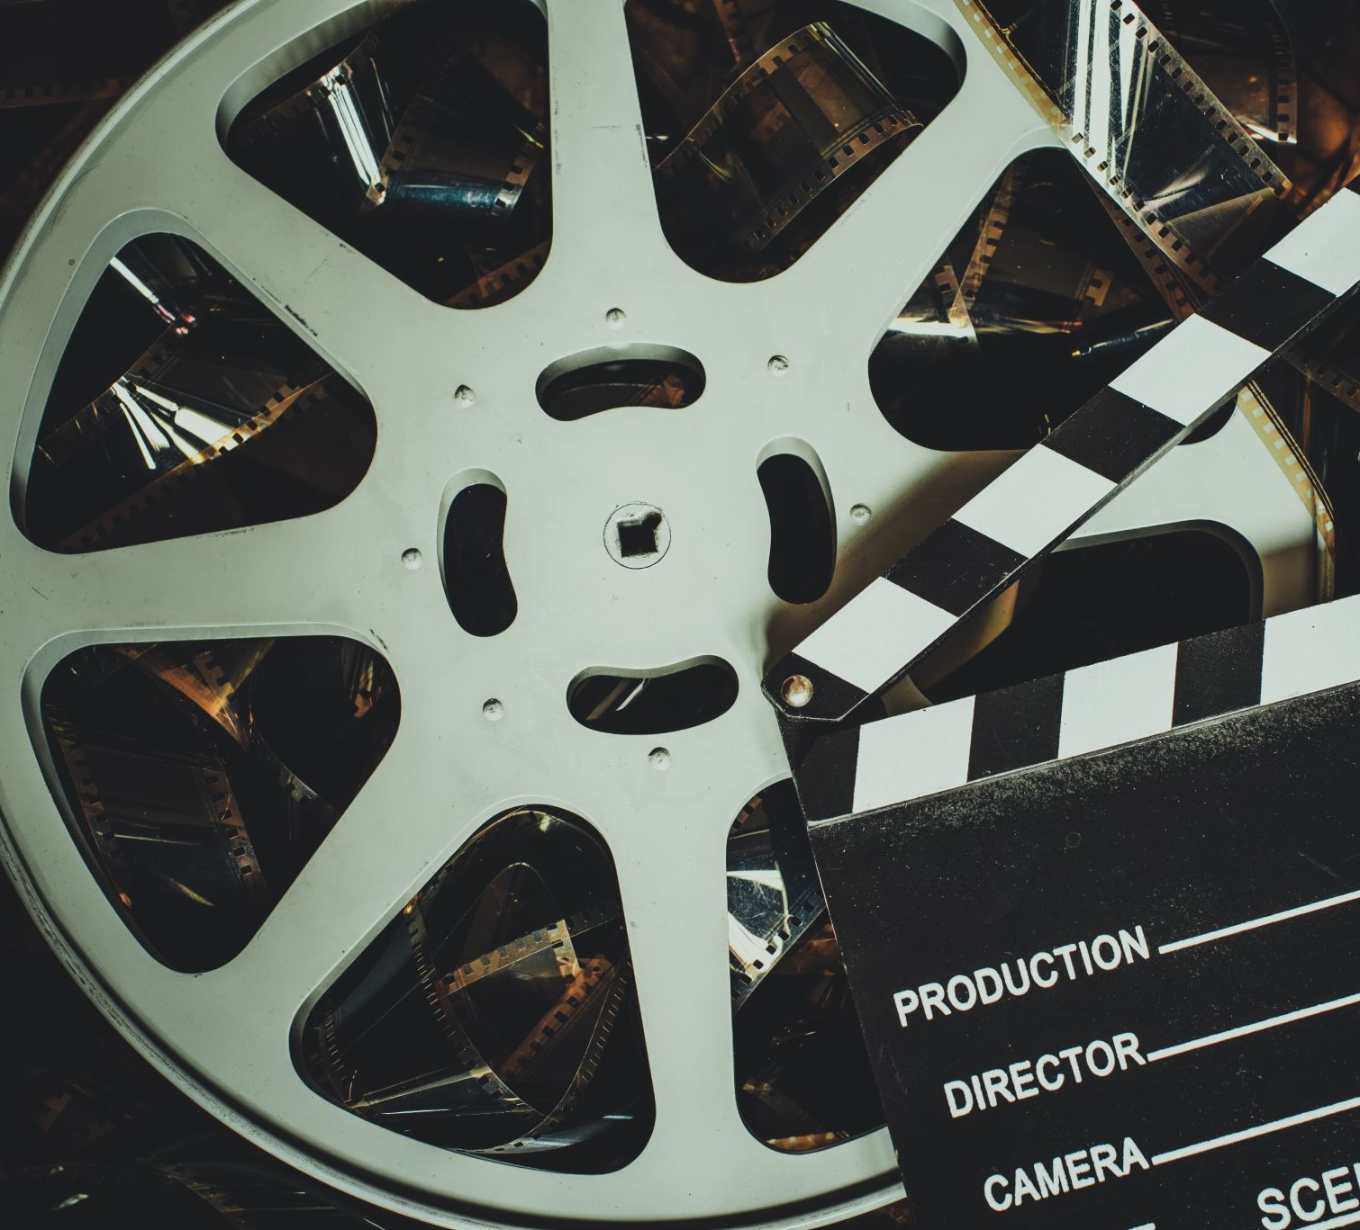
Filmy
Film je souhrnné označení pro kinematografii a veškeré její aspekty – umělecké, technické, komerční a společenské. Spolu s tiskem, rozhlasem a televizí a dnes už i internetem patří film mezi komunikační prostředky s největším dosahem a vlivem, společně s televizí bývá řazen mezi tzv. scénická umění.

Slide 3
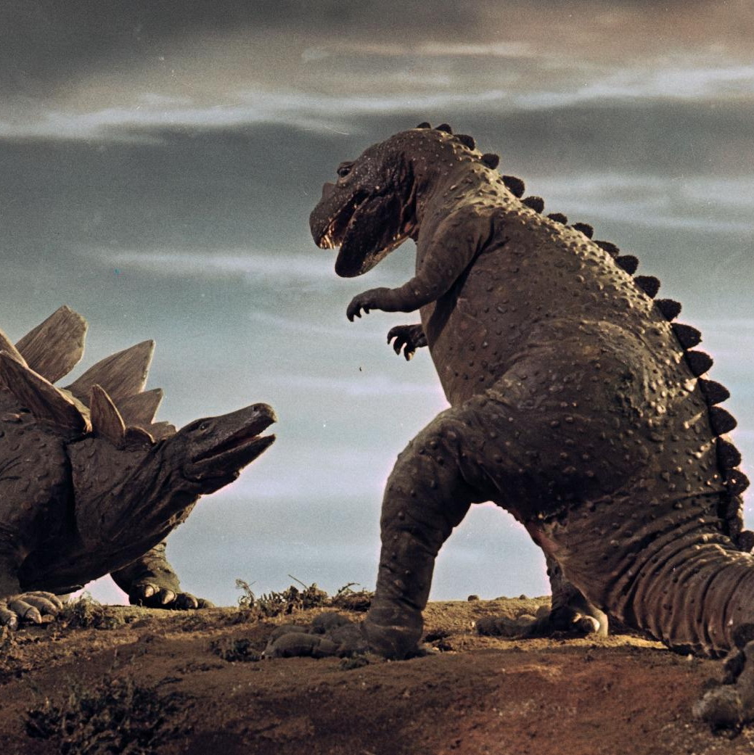
Cesta do pravěku
-český fantastický film
-režiséra Karla Zemana-z roku 1955
-inspirovaný-ilustracemi Zdeňka Buriana
-vytvořil s pomocí vědecké konzultace-paleontolog Josefem Augustou
-publicisty Ivana Adamoviče-pro film literární předloha
-roli Petra namluvil Bedřich Šetena
Obsazení
-Vladimír Bejval jako Jirka
-Petr Herrmann jako Toník
-Josef Lukáš jako Petr
-Zdeněk Husták jako Jenda
-Bedřich Šetena jako vypravěč / hlas Petra

Slide 4
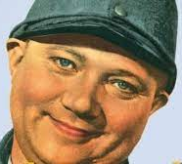
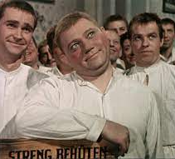
Dobrý voják Švejk
československý komediální válečný film
režisér- Karel Steklý
Hlavní role: Rudolf Hrušínský
děj- Obchodník se psy Josef Švejk se od své bytné paní Müllerové dozví, že byl v Sarajevu spáchán atentát, při němž byl zastřelen arcivévoda Ferdinand. V hospodě řekne pár nevhodných řečí vůči politice, je zatčen. Postupem času se dostane do kostela u nemocnice kde se jako jediný rozpláče, tak si ho kněz vybere jako osobního sluhu. Kněz ho však časem prohraje v kartách. Poté Švejk pracuje pro nadporučíka Lukáše, přes kterého se dostane na frontu.
https://youtu.be/OrLkgOJe3Rc

Slide 5
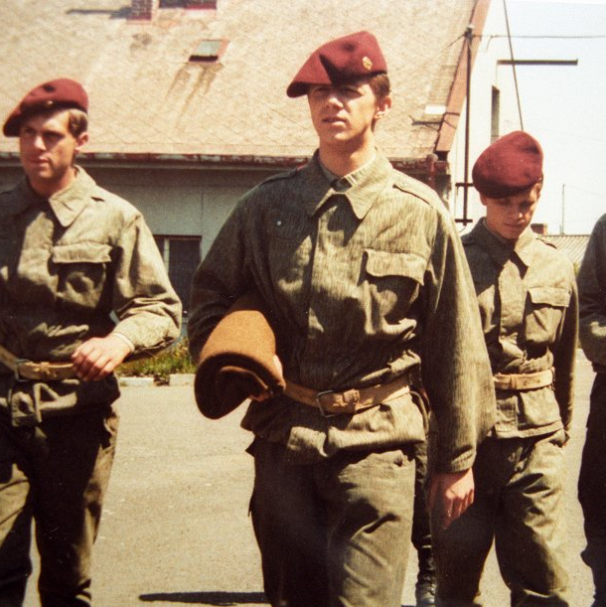
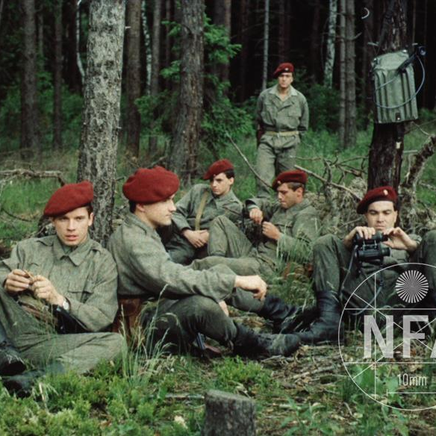
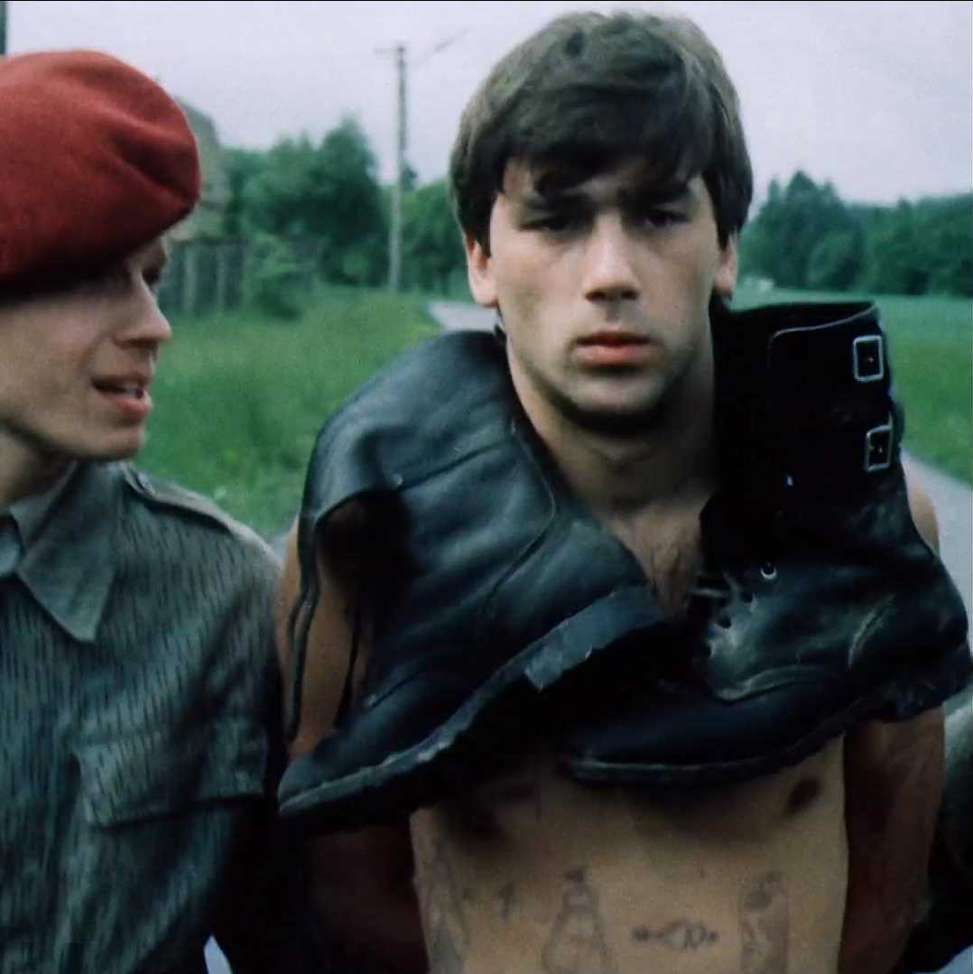
Copak je to za vojáka
Česká filmová komedie
Režisér je Petr Tuček
V hlavní roli Jiří Langmajer
Film se natáčel v obci Janovice nad Úhlavou, Klatovech a v Mníšku pod Brdy
Dej: Slobodník Kouba slouží u výsadkářů. Má ale jednu slabost - ženy. To se mu vymstí poté co se zamiluje do sestry svého velitele. Během vojenského cvičení prokáže své lidské kvality, kdy zachrání odvozem do nemocnice pořezaného chlapce, nebo objeví prodejce masa na černém trhu. To však není vše, co Koubu na cestě do kasáren.
https://www.youtube.com/watch?v=PmRa4eLA9wE

Slide 6
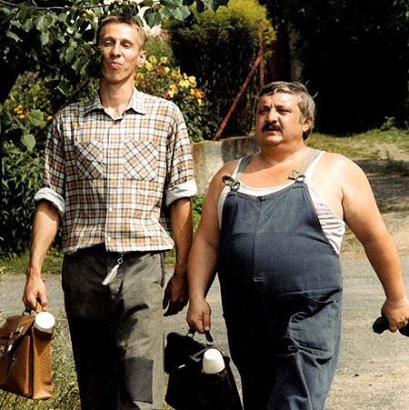
Vesničko má středisková
Československá komédia z roku 1985
Scénarista:Zdeňka Svěráka, režisér: Jiří Menzela
Jeden z najznámejších českých filmov osemdesiatych rokov
Hlavné postavy: János Bán, Marián Labuda starší
Dej: Mentálne oneskorený družstevný závozník Otík Rákosník sposobuje svojmu vodičovi pánovi Pávkovi samé problémy. Pávek je trpezlivý , ale len do istej miery . Tá sa naplní, keď kvoli Otíkovi Pávek při cúvaní zbúra betónový stĺpik jedného pražského chalupára. V tej době akurát Otík dostane ponuku, aby svoju chalupu vymenil za byt v Prahe. Chudák chlapec netuší, že na jeho domček si brúsi zuby vplyvný pražsky riaditeľ.....
https://www.youtube.com/watch?v=vgrTJA8bxeMb
0:00-0:42 sek.

Slide 7
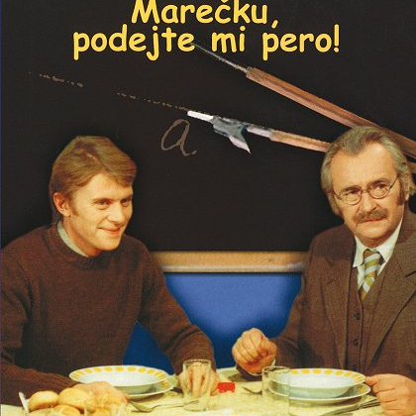
Marečku podejte mi pero
Réžie: Ondřich Lipský
Rok vydání 1976
Hlavní úlohy Jiří Sovák, Jiří Smichtizer, Míla Myslíková, Václav Lohnický......
Hlavní postavy: Janda, Tuček, Plha, Dudek, …
Kamera: Jiří Macák
Dej: Jde o starší školáky kterým je tak přes 50+ a chtějí se vrátit spět do školy.
https://www.youtube.com/watch?v=1IDYihMY0F8

Slide 8
Jánošík
- je slovensko-americký, dramaticko- historicko- dobrodružný nemý film (zároveň prvý slovenský hraný film vůbec)
Režia: Jaroslav Siakeľ
Hlavná úloha: Theodor Pištek (Jánošík)
Hudba: Jozef Malovec
Scenár: Jozef Žák, (jako predloha slúžila divadelná hra Jiřího Mahena)
Natáčalo sa v okolí Blatníc (Veľká Fatra)
Vo filme si zahrali aj obyvatelia okolitých obcí

Slide 9
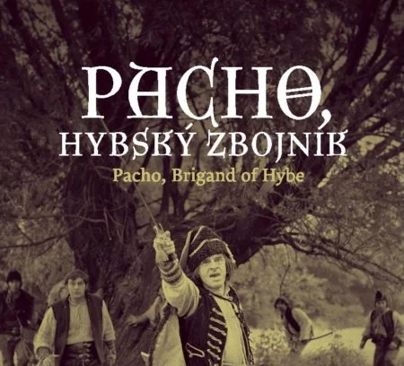
Pacho, hybský zbojník
Československá komédia z roku 1975
V hlavnej úlohe slovenský herec Jozef Króner
Film bol natočený podľa poviedkovej predlohy Petra Jaroša
Režisér Martin Ťapák
Hudbu k filmu zložil Svetozár Stračina
Dej: Ide o zbojníka ktorý je malý a slabý ale vďaka svojej prefíkanosti a drzosti zvíťazí nad zbojníckym vodcom.
https://www.youtube.com/watch?v=MuulNF6k5HU (0:46-1:07)

Slide 10
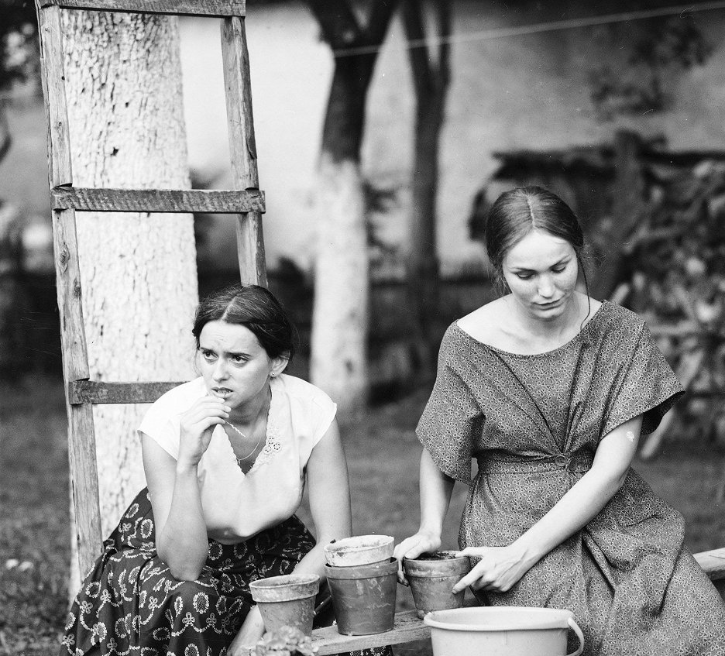
Pásla kone na betóne
Tragikomický príbeh
Režisér: Štefan Uhera
Film vznikol na motív poviedok z knihy pásla kone na betóne od Emílie Zimkovej
Hlavné úlohy hrali: Emília Zimková - Johana Ovšená, Veronika Jeníková - Pavlínka
Ústredná téma deja vychádza z prostredia, v ktorom je výchova dieťaťa bez manžela istou formou zatratenia. Johana Ovšená vychováva svoje jediné dieťa, dcéru Pavlínku bez manžela. Pri pomyslení, že by sa dcéra mohla dopustiť rovnakej chyby, ako kedysi ona, Johana robí všetko možné, aby uchránila dcéru od spoločenského poníženia a zatratenia. Keď sa jej obavy napriek snahe naplnia, Johana svoju pozornosť zameria na hľadanie ženícha pre svoju tehotnú dcéru. Tragikomický element celému príbehu dodáva spleť vyhrotených situácií, ktoré vyvoláva zúfalá snaha matky vydať svoju dcéru.

Slide 11
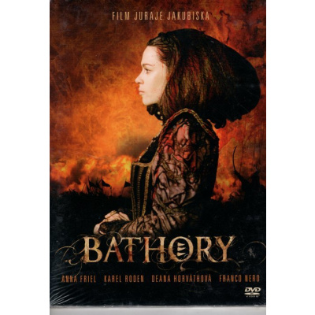
Bathory
- Je mezinárodní (evropský) film s účastí Slovenska, České republiky, Spojeného království a Maďarska
Režisér: Juraj Jakubisko
V hlavní roli Anna Friel
Děj - František Nádašdy bojuje ve válkách s Turky. Jeho žena, krásná Alžběta Báthoryová , dohlíží na správu majetku a na výchovu svých dětí. Její manžel jí jednoho dne posílá dárek v podobě italského malíře Merisiho Caravaggia , který zůstane na dvoře Bathoryů několik let. Mezi ním a osamělou ženou vzniká zvláštní pouto. Tou dobou se nad hlavou Alžběty začnou stahovat zlověstná mračna, která ještě víc potemní po smrti jejího manžela. Mocná a bohatá žena musí čelit nepřátelům, kteří jsou schopní čehokoliv, i vlastním vnitřním běsům. Zvěsti o šílené vládkyni, která se ve snaze zastavit stárnutí koupe v krvi nevinných panen, začínají sílit…
Za 25 let údajně zabila 650 až 3000 obětí, zejména mladých dívek
Peha - Muoj boze - YouTube

Slide 12
Ženy v běhu
Režie : Martin Horský
Rok vydáni : 2019
Herci : Tereza Kostková , Zlata Adamovská , Veronika Khek Kubařová , Aron Vetchý a mnoho dalších
Hlavní postavy : Jirka , Libor , Věra , Marcela a mnoho dalších
Děj: Jde o ženskou rodinu kterým umře táta , tak se rozhodnou že mu splní poslední přáni uběhnou maraton.

Slide 13
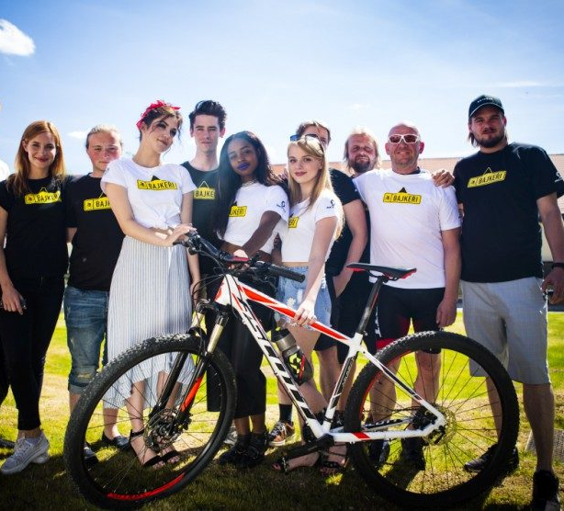
Bajkaři
Režisér: Martin Kopp
Hudba: Jan P. Muchow, Scénář: Petr Kolečko
Z roku 2017
Hrají:Hana Vagnerová,Adam Mišík,Pavel Nečas
Dva nevlastní bráchové žijící v bublině videoher a sociálních sítí se vydávají na cyklistický výlet, který je donutí se odpojit a spojit.

Slide 14
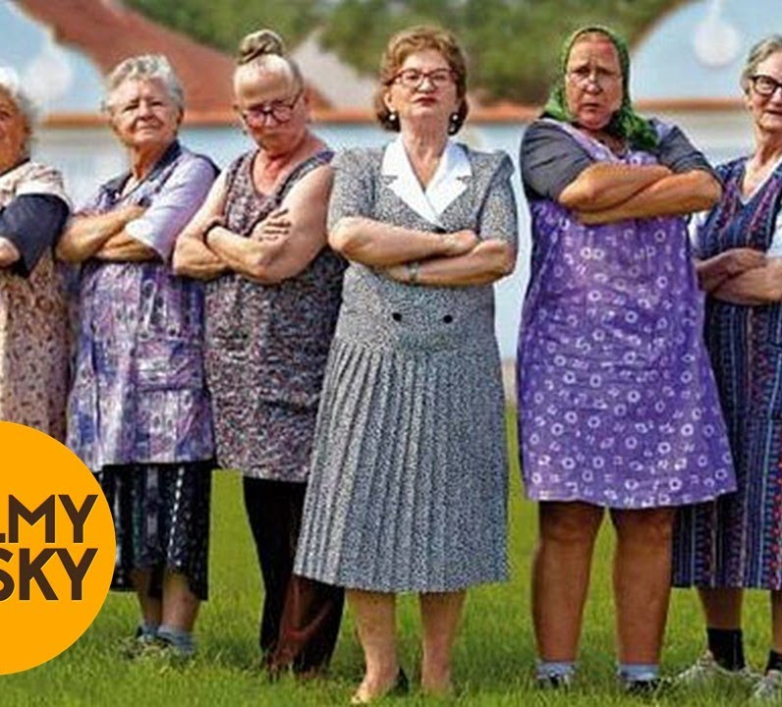
Babovřesky
Réžie: Zdeňek Troška
česká filmová komedie natočená v roce 2012 a 2013
-Babovřesky…aneb z dopisu venkovské drbny
-hlavní role byly obsazeny herci Veronikou Žilkovou, Janou Synkovou, Lucií Vondráčkovou, Lukášem Langmajerem a Janem Dolanským
-příběh je založen na souhře náhod,nedorozumění a následné lásce, žárlivosti a humorných okamžicích
-film vznikl v jihočeských vesnicích Dobčice, Záboří, Dříteň, Pištín a Netolice

Slide 15
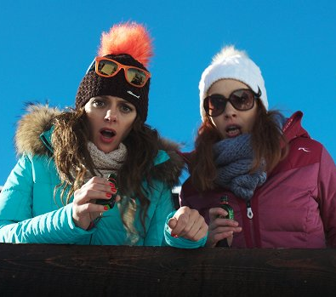
Všetko alebo nič
Slovenská romantická komédia z roku 2017
V hlavných úlohách Táňa Pauhofová, Klára Issová, Michal Zebrowský
Režia: Marta Ferencová
Bol natočený podľa knižnej predlohy Evy Urbaníkovej
Hudba: René Rypar
Linda je rozvedená matka ktorá sa stará o malú dcéru a pritom ešte s kamarátkou Vandou vlastní knihkupectvo. Do života sa jej však pripletie muž- Jakub a všetko sa jej náramne skomplikuje. Okrem toho Jakub vůbec nie je taký ako sa zdal na začiatku...

Slide 16
Ďakujeme za pozornosť

